Slide 1
ЗИМА
на полотнах русских художников

Slide 2
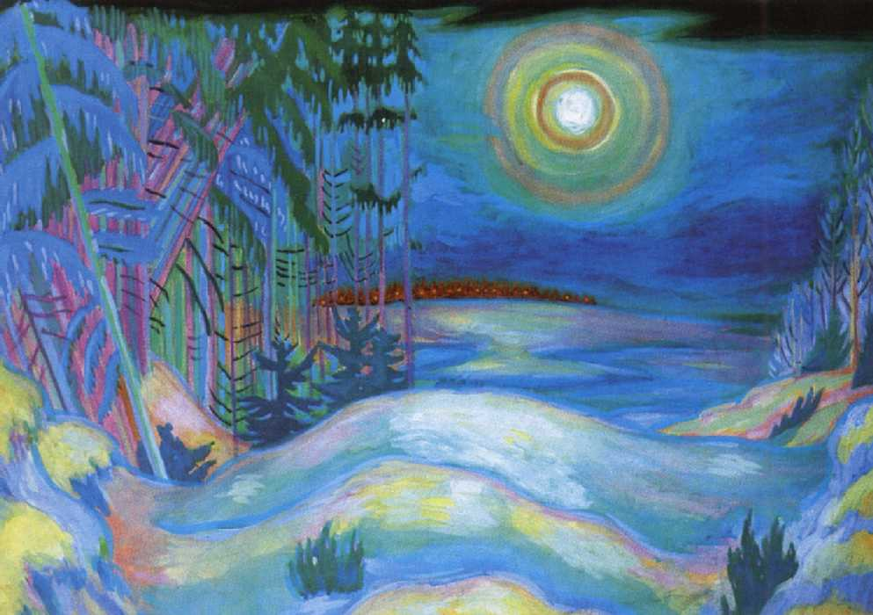
Д.Стеллецкий «Заповедный лес»

Slide 3
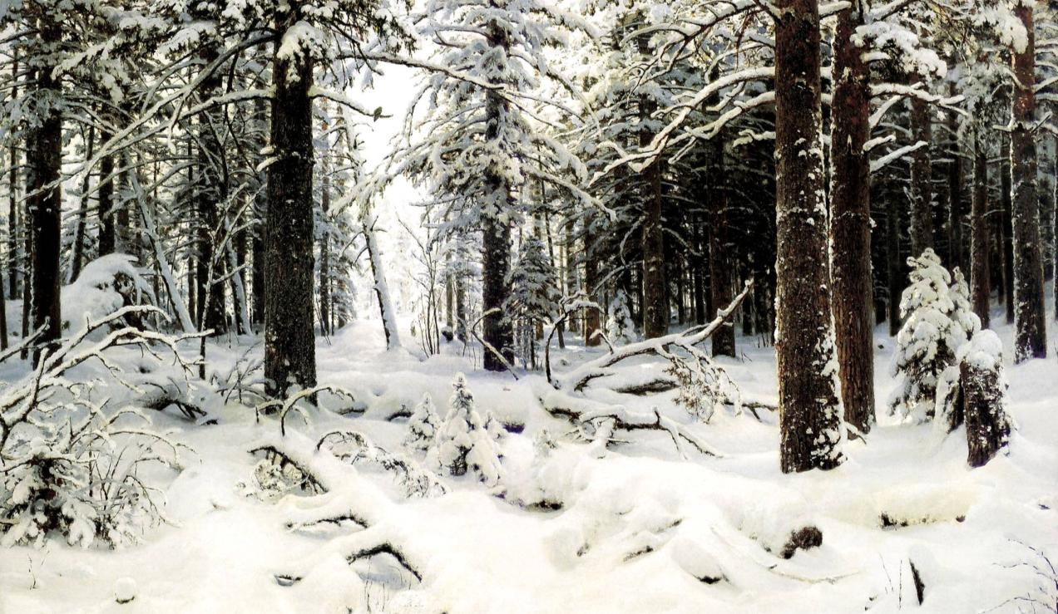
И. Шишкин «Зима»

Slide 4
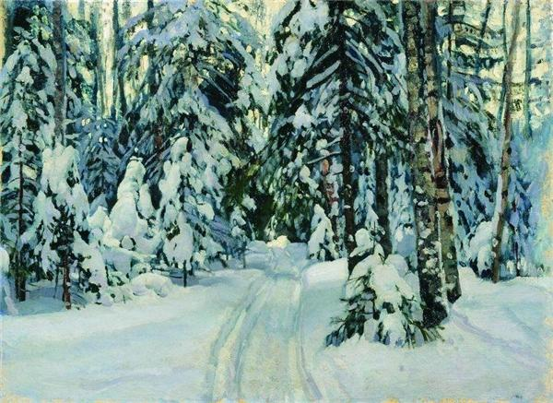
Жуковский С. Ю. Зима. 1910.
С.Жуковский «Зима»

